Slide 1




TRƯỜNG TIỂU HỌC ……
CHÀO MỪNG QUÝ THẦY CÔ
VỀ DỰ GIỜ THĂM LỚP
Môn Tiếng Việt lớp 3
BÀI 9: ĐI HỌC VUI SAO (T3)
Giáo viên:
Lớp: 3

Slide 2
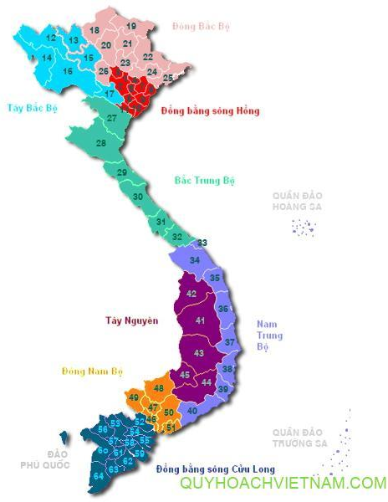
Thứ……ngày…..tháng…..năm…….
TIẾNG VIỆT
TRÒ CHƠI: VIỆT NAM THÂN YÊU
41. Gia Lai
42. Kon Tum
Điền s hay x:
….ôn ….ao
Điền ôn hay ông:
x…. xang
x x
ốn
43. Đăk Lăk
44. Lâm Đồng
Điền l hay n:
Hương….úa
Điền ơn hay ơng:
dập d…..
l
ờn

Slide 3
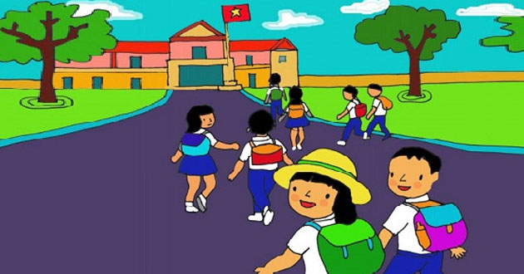

Slide 4
Thứ……ngày…..tháng…..năm…….
TIẾNG VIỆT
Bài 9: ĐI HỌC VUI SAO (T3)
1. Nhớ – Viết.
Sáng nay em đi học
Bình minh nắng xôn xao
Trong lành làn gió mát
Mơn man đôi má đào.
Bao nhiêu chuyện cổ tích
Cũng có trang sách hay
Cô dạy múa, dạy hát
Làm đồ chơi khéo tay.
Lật từng trang sách mới
Chao ôi là thơm tho
Này đây là hương lúa
Dập dờn những cánh cò.

Slide 5
Thứ……ngày…..tháng…..năm…….
TIẾNG VIỆT
Bài 9: ĐI HỌC VUI SAO (T3)
2. Viết từ khó.
say sưa, xôn xao, xốn xang, hương lúa, dập dờn.
3. Đổi vở, soát lỗi cho nhau.
Hai bạn trong bàn đổi vở và soát lỗi cho nhau.

Slide 6

Thứ……ngày…..tháng…..năm…….
TIẾNG VIỆT
Bài 9: ĐI HỌC VUI SAO (T3)
4. Luyện tập.
2. Quan sát tranh, tìm và viết từ ngữ theo yêu cầu a hoặc b:

Slide 7
Thứ……ngày…..tháng…..năm…….
TIẾNG VIỆT
Bài 9: ĐI HỌC VUI SAO (T3)
4. Luyện tập.
2. Quan sát tranh, tìm và viết từ ngữ theo yêu cầu a hoặc b:
Từ ngữ chứa tiếng bắt đầu bằng s hoặc x | Từ ngữ chứa tiếng có dấu hỏi hoặc dấu ngã
M: dòng suối
M: cối giã gạo
Dòng suối, hoa sim, bờ suối, nhà sàn, con sóc, xe máy, xẻng, sỏi đá, sân,...
Mũ, cầu thang gỗ, thuổng, xẻng, tảng đá, sỏi đá,...
s, x
dấu hỏi,
3. Tìm thêm tiếng có bắt đầu bằng ( hoặc chứa tiếng có
dấu ngã)

Slide 8
Thứ……ngày…..tháng…..năm…….
TIẾNG VIỆT
Bài 9: ĐI HỌC VUI SAO (T3)
4. Luyện tập.
s, x
3. Tìm thêm tiếng có bắt đầu bằng ( hoặc chứa tiếng có
dấu hỏi,
dấu ngã)
Từ ngữ chứa tiếng bắt đầu bằng |  | Từ ngữ chứa tiếng có
s | x | dấu hỏi | dấu ngã
Sân trường, sa mạc, chim sẻ, sông, suối, sầu riêng, sung túc, sung sướng,...
Xẻ gỗ, hoa xoan, xóm làng, xanh xao, xinh đẹp, xấu xí, xúc phạm,...
Diễu hành, bồi dưỡng, liều lĩnh, nghĩ ngợi, yên tĩnh,...
Củ sắn, quả sấu, song cửa, cửa xổ, xổ số, xẻ thịt,...

Slide 9

XIN CHÂN THÀNH CẢM ƠN
QUÝ THẦY CÔ GIÁO VÀ CÁC EM
Notes:
9

